Slide 1

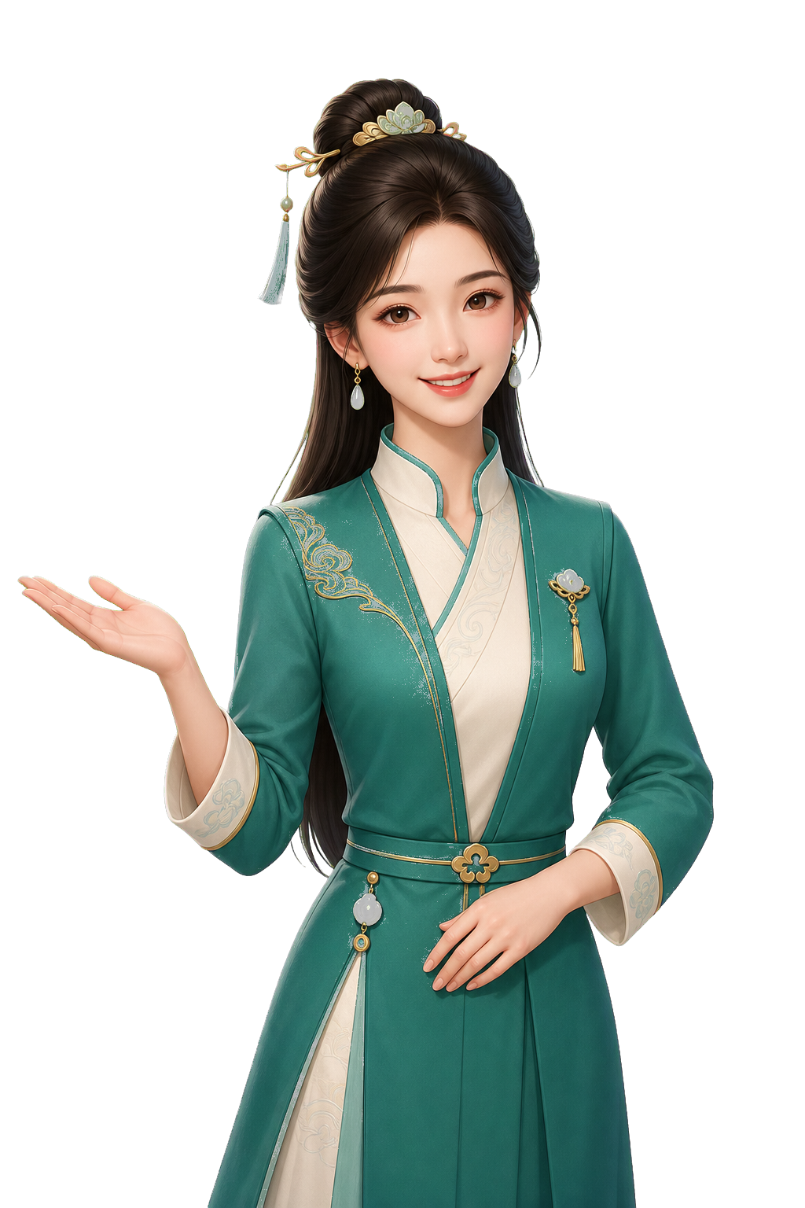
灵诗音
多模态智能景区导游系统
产品方案介绍
2026年7月

